Slide 1

面向三维重建的图像标注工具开发
交互式2D到3D视频转换系统及其模块实现
答辩人：周辰
指导老师：王亦洲
数字媒体研究所

Slide 2

报告摘要
项目应用背景
立体视频基本原理
系统流程
单帧转换模块的实现
  背景标注
  前景标注
  自动深度估计模块的集成
  屏幕位置标注
  生成结果
部分结果展示

Slide 3
项目应用背景
3D电影/3DTV产业快速发展
  节目源缺乏
2D->3D转换
  自动转换：目前适用范围有限
  交互式2D到3D转换系统
系统目标：在保证效果前提下，实现尽量高效的交互式2D->3D转换

Slide 4
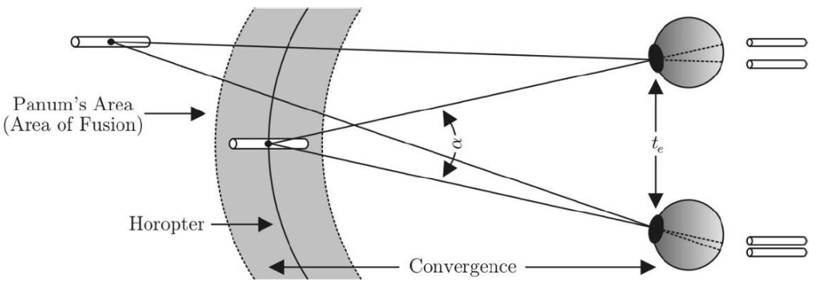
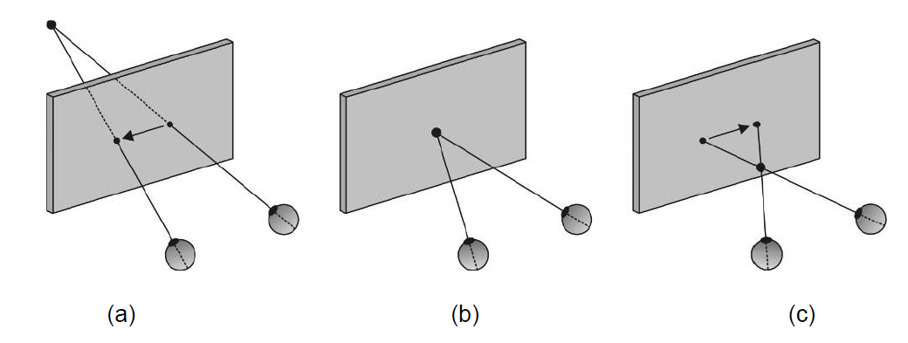
3D视频基本原理
  人眼立体视觉的形成
  立体显示的实现

Slide 5
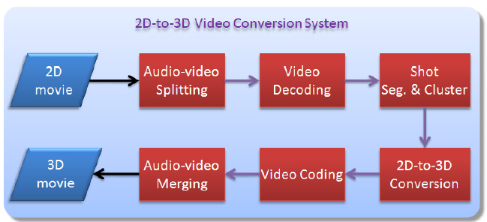
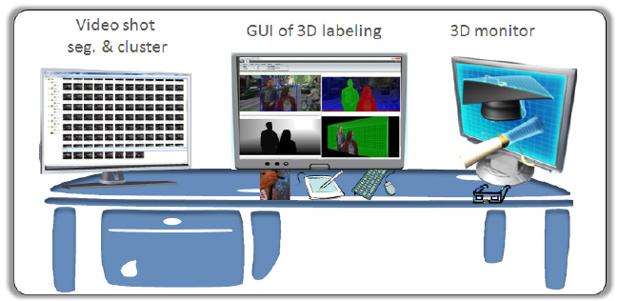
系统整体流程
音视频分离与解码
镜头分割及聚类
关键帧的交互式标注及转换
关键帧信息在同镜头聚类内传递
立体视频输出

Slide 6
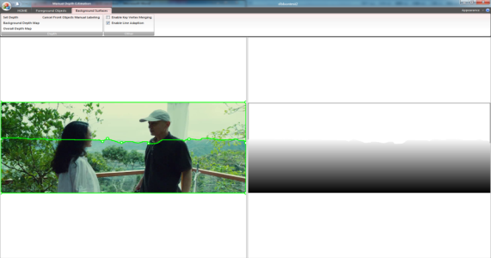
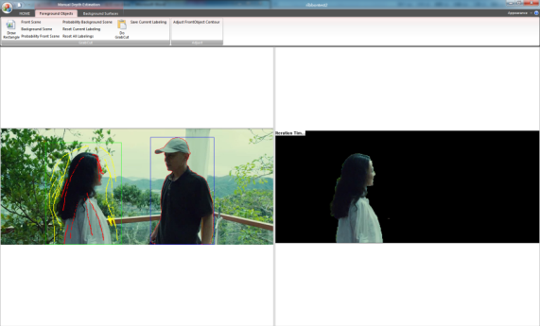
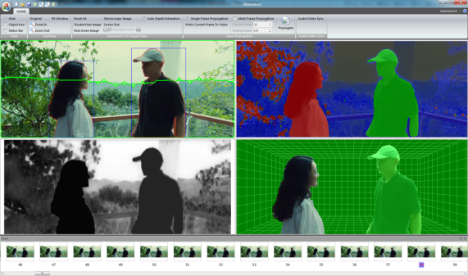
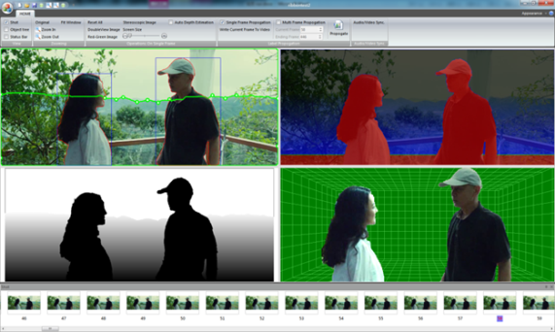
单帧转换模块的设计与实现
负责用户选取关键帧，进行标注并完成转换的过程
  背景标注
  前景标注
  自动深度估计模块的集成
  屏幕位置标注
  生成结果

Slide 7
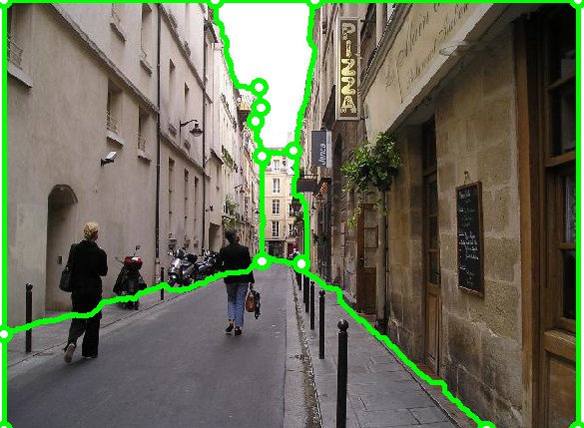
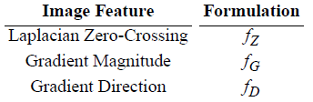
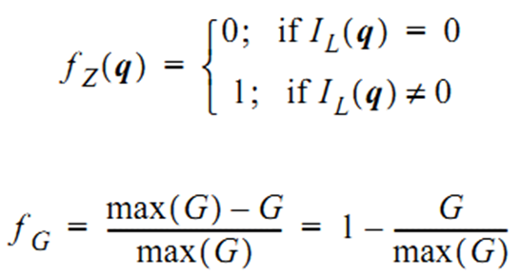
单帧转换模块：背景标注-设计实现
自动化程度的提高：Intelligent Scissors自动贴边

Slide 8



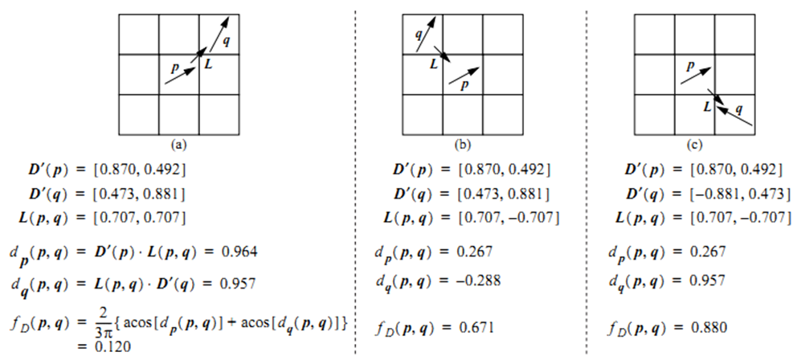
单帧转换模块：背景标注-设计实现
令 为表示p点梯度方向的单位向量， 表示顺时针旋转90度后的向量

Slide 9
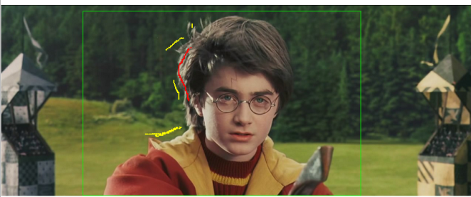
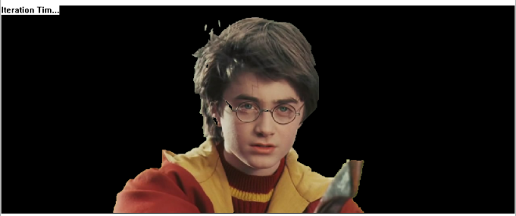
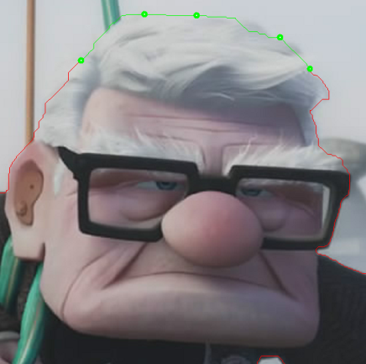
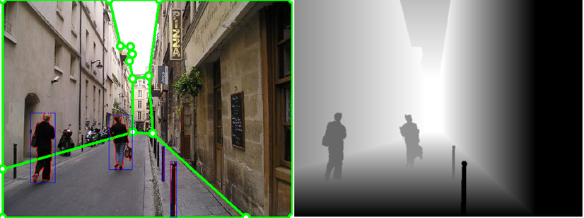
单帧转换模块：前景标注-原理或技术
前景分割
  GrabCut，OpenCV实现
细节的微调
  Intelligent scissors
前景深度估计

Slide 10
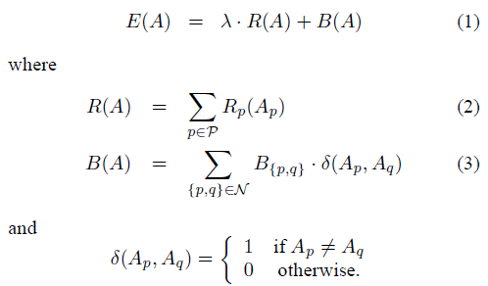
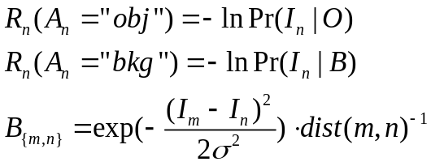
单帧转换模块：前景标注-设计实现
GrabCut
  Graph cuts的改进版本
GraphCuts

Slide 11
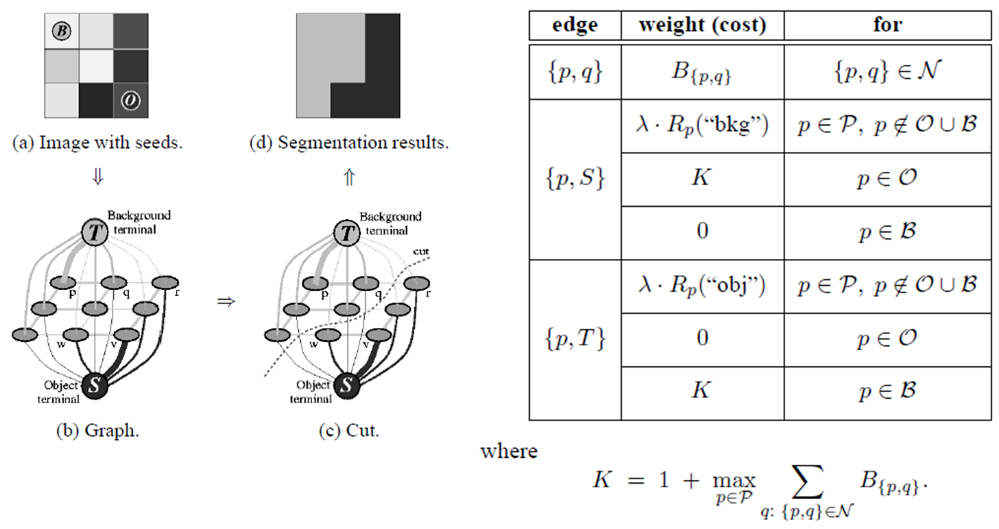
单帧转换模块：前景标注-设计实现-Graph Cuts
将能量函数的最小化转化为最小割问题

Slide 12
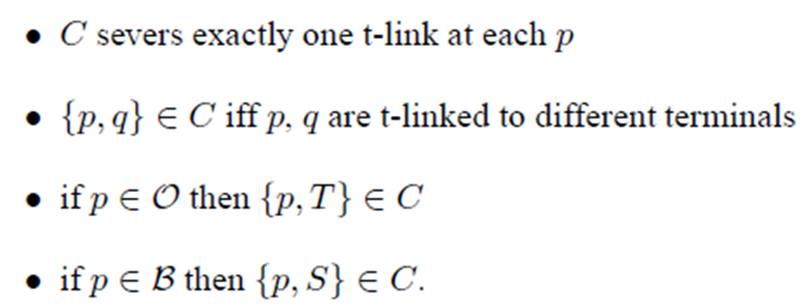
单帧转换模块：前景标注-设计实现-Graph Cuts
将能量函数的最小化转化为最小割问题
Feasible cut

Slide 13
单帧转换模块：前景标注-设计实现-GrabCut
对Graph Cuts进行改进
  Region term换成了GMM
    描述彩色图像像素的颜色分布
  迭代使用统计出的颜色分布信息做Graph Cuts，又用Graph Cuts结果修正颜色分布
    允许不完整标注，效果更好

Slide 14
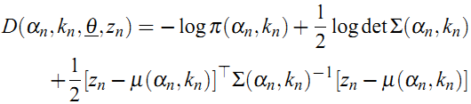

单帧转换模块：前景标注-设计实现-Grab Cut
能量函数：
初始化：
  用户初始化一个Trimap。（标出T_{B}）
  初始化GrabCut分割结果 。像素n∈T_{B}都标为 =0（背景），n∈T_{U}标为 =1（前景）
  利用初始化的分割结果 训练前、背景GMM。

Slide 15
单帧转换模块：前景标注-设计实现-Grab Cut
迭代
  每个像素（前景或背景）被分配给相应GMM后验概率最大的分量。
  前/背景GMM的每个分量利用分配给它的样本更新其参数。
    均值和方差被简单估计为样本均值和方差，权重估计为分量样本数/GMM样本总数。
  做Graph Cuts。
  迭代上述3步至收敛

Slide 16
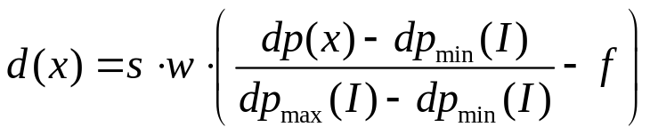
单帧转换模块：转换结果生成
视差图生成
  dp(I)：深度图，dp(x)：x点深度
  f: 屏幕深度(0<f<1)
  w:画面宽度，s：常数，控制最大视差大小
立体图像输出：红青/双路

Slide 17
模块中应用的算法总结
GrabCut-前景分割
  Graph cuts
  GrabCut
Intelligent scissors-背景标注的自动贴边

Slide 18
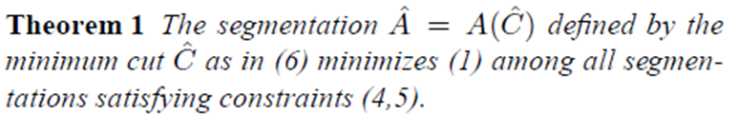
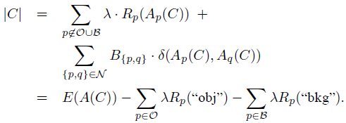
Graph Cuts

Slide 19


Intelligent Scissors
将“自动贴边”问题转化为图的最小路径问题
边的权值定义：

Slide 20
Intelligent Scissors
得到权值后找最优路径：Dijkstra等

